Slide 1

การประมูลผ่านระบบอินเทอร์เน็ต
Internet Auction
อาจารย์ อภิเนตร อูนากูล อาจารย์ที่ปรึกษา
นาย ณัฐกร ตั้งสุภกิจวงศ์ 40010219
นางสาว เดือนเพ็ญ สมพลทวีกุล 40010249

Slide 2
ขอบเขตการนำเสนอ
รูปแบบการประมูลผ่านระบบอินเทอร์เน็ต
บริการและการสนับสนุน
นโยบาย
เปรียบเทียบเว็บไซต์การประมูล
แนวโน้มและโอกาส

Slide 3


ระบบการประมูล
การประมูลทั่วไป
การประมูลผ่านระบบอินเทอร์เน็ต

Slide 4
การเปรียบเทียบระบบการประมูล
สถานที่
การประชาสัมพันธ์
การเปิดการประมูล
ระยะเวลา
ค่าใช้จ่าย
กลุ่มเป้าหมาย
ลักษณะสินค้า
ความปลอดภัย

Slide 5
รูปแบบการประมูลผ่านอินเทอร์เน็ต
Person-To-Person
Business-To-Person

Slide 6




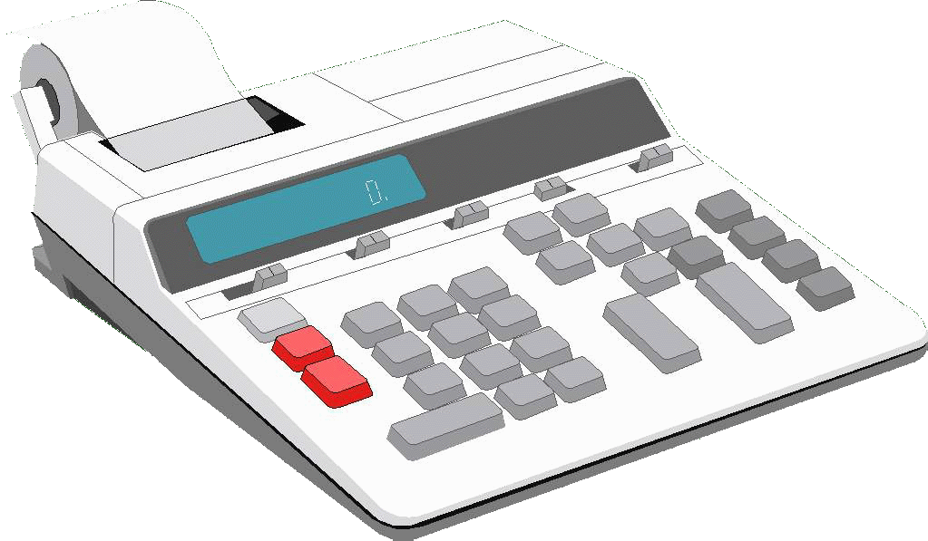

Person-To-Person
เว็บไซต์
ข้อมูลสินค้า
เสนอราคา
ผู้ขาย
ผู้ซื้อ

Slide 7
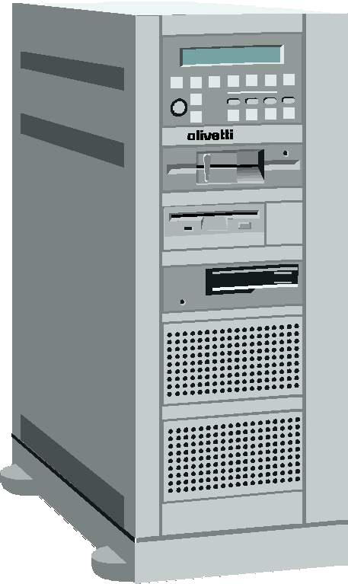

Business-To-Person
เสนอราคา

Slide 8
บริการและการสนับสนุน
เพื่อให้เป็นที่สนใจของลูกค้า แต่ละเว็บไซต์จะมีการใช้เทคนิคต่าง ๆ เพื่อนำมาพัฒนาเว็บไซต์การประมูลของตนในการให้บริการ และสนับสนุนลูกค้า ซึ่งเกิดเป็นการแข่งขันกันของแต่ละเว็บไซต์

Slide 9
ผู้ช่วยในการประมูล
ราคาปัจจุบัน
100
ผู้ชนะการประมูล
200
400
500
700
-
นาย ก.
นาย ข.
ราคาเสนอ
ราคาที่แจ้งกับผู้ช่วยในการประมูล
นาย ก.
200
600
นาย ข.
300
400
นาย ค.
500
-
นาย ข.
700
-

Slide 10
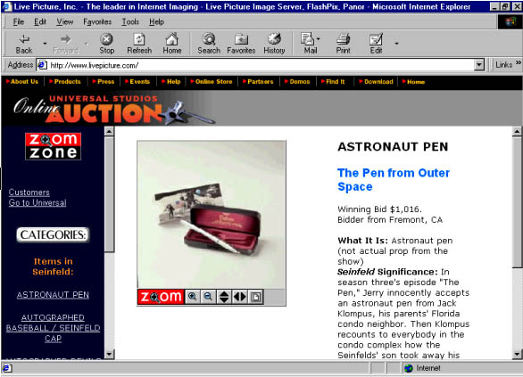
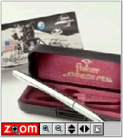
บริการแสดงรูปภาพ

Slide 11
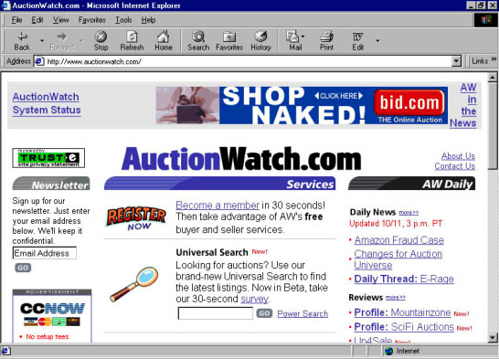
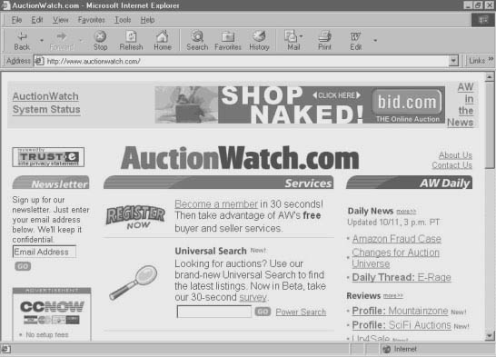

การติดตั้ง TRUSTe

Slide 12
โฮมเพจส่วนตัว
เพื่อแนะนำให้ผู้ร่วมการประมูลรายอื่น ทราบเกี่ยวกับรายละเอียดต่าง ๆ ของสมาชิก
ศูนย์กลางการส่งมอบสินค้า
เป็นหน่วยงานกลางในการส่งมอบสินค้าระหว่างผู้ซื้อ และผู้ขาย

Slide 13
ค้นหาข้อมูล
เพื่ออำนวยความสะดวกในการค้นหาข้อมูลต่าง ๆ ทั้งในส่วนของสินค้า และรายละเอียดของเว็บไซต์
Help
เป็นส่วนหนึ่งของเว็บไซต์เพื่อแสดงรายละเอียด และบริการต่าง ๆ เช่น User Board, Suggestion Box, FAQs.

Slide 14
นโยบาย (Policies)
การทำสัญญา
เวลาในการเปิด และปิดการประมูล
การยกเลิกการประมูล
สินค้าต้องห้าม
การจัดส่งสินค้า
การเสียภาษี
การชำระเงิน

Slide 15
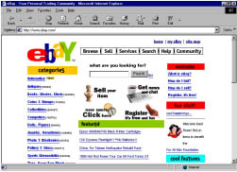
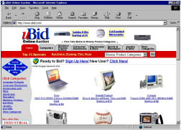
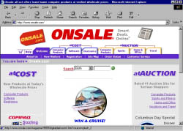
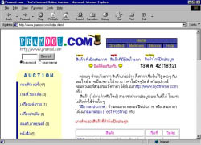
ตัวอย่างเว็บไซต์การประมูล

Slide 16
การเปรียบเทียบเว็บไซต์การประมูล
รูปแบบของการประมูล
eBay
Person-To-Person
uBid
Business-To-Person
Onsale
Business-To-Person and Seller
ประมูลดอทคอม
Person-To-Person

Slide 17
การเปรียบเทียบเว็บไซต์การประมูล
ปริมาณสินค้า
eBay
รวมมากกว่า1,000,000 ชิ้น ใน 1,600 หมวด และมีมูลค่าการซื้อขายตั้งแต่ปี 2540 รวมมากกว่า 740 ล้าน ดอลลาร์
uBid
รวมมากกว่า 787,000 รายการ และมีมูลค่าการขายตั้งแต่ปี 2541 รวมประมาณ 188 ล้านดอลลาร์
Onsale
มากกว่า 1,400 ชิ้นต่อวัน และมีมูลค่าการขายรวมตั้งแต่ ปี 2538 ประมาณ 382 ล้านดอลลาร์

Slide 18
การเปรียบเทียบเว็บไซต์การประมูล
จำนวนผู้ใช้บริการ
eBay
นับถึงปัจจุบันมีผู้มาจดทะเบียนมากกว่า 2.1 ล้านรายชื่อ
uBid
มีบริษัทที่นำสินค้าเข้ามาให้ทำการเปิดประมูลมากกว่า 300 บริษัท และจำนวนผู้ที่ลงทะเบียนประมูล มีจำนวนมากกว่า 533,000 รายชื่อ
Onsale
มีบริษัทที่นำสินค้าเข้ามาขายที่นี่กว่า 150 บริษัท และมีจำนวนผู้ลงทะเบียนมากกว่า 971,000 รายชื่อ

Slide 19
การเปรียบเทียบเว็บไซต์การประมูล
ค่าใช้จ่ายของผู้ร่วมทำการประมูล
eBay
มีค่าใช้จ่ายจากการเปิดประมูลและเปอร์เซ็นต์ ในการขายสินค้าให้กับทางเว็บไซต์
uBid
ค่าใช้จ่ายประกอบไปด้วยราคาสินค้าที่ประมูลได้ และค่าใช้จ่ายเกี่ยวกับการขนส่งสินค้า
Onsale
ค่าใช้จ่ายประกอบไปด้วยราคาสินค้าที่ประมูลได้ และค่าใช้จ่ายเกี่ยวกับการขนส่งสินค้า
ประมูลดอทคอม
ผู้เข้าร่วมประมูลไม่ต้องเสียค่าใช้จ่ายใด ๆ ให้กับทางเว็บ

Slide 20

แนวโน้มและโอกาส

